Slide 1

Resume
主讲：
李光宇
树叶分类
组员：
李光宇、黄楚
机器学习
Notes:
版权声明：300套精品模板商业授权，请联系【锐旗设计】:https://9ppt.taobao.com，专业PPT老师为你解决所有PPT问题！

Slide 2
实验步骤：
结合相关性矩阵进行特征工程
1、
对原始数据集的192维数据PCA降维，降成49维后可以解释95%以上的数据
2、
对train.csv进行划分：80%用于训练+20%用作测试
3、
采用4种以上的分类算法，对PCA降维数据进行训练
4、
预测test.csv内的树叶类型，查看在filtered_imgs下生成的文件夹
5、
汇总train.csv和test.csv，采用3种以上的聚类算法，对汇总的数据进行聚类，再完成步骤5的人工数出分类错误的树叶总数过程。
6、

Slide 3
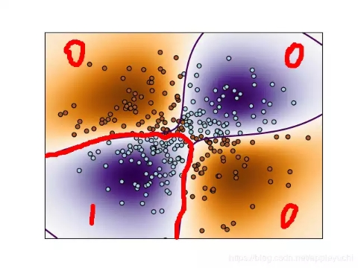
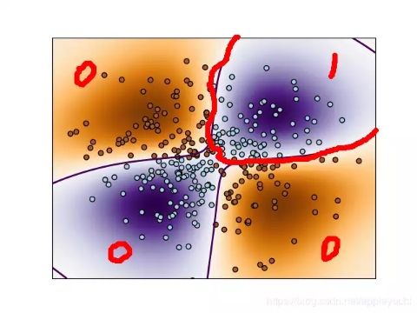
NuSVC：
相较SVC算法，NuSVC可以使用参数来控制支持向量的个数

Slide 4
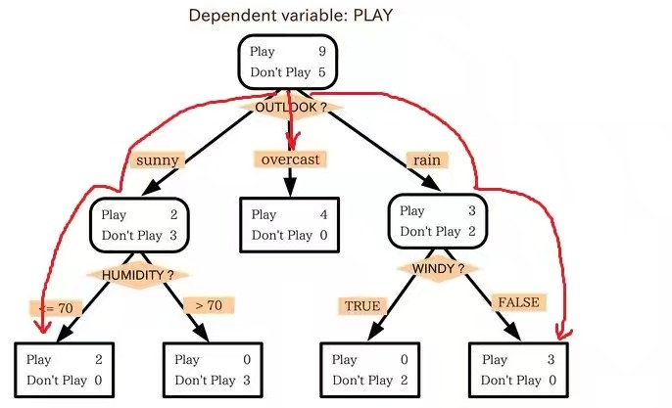
决策树：
树中的每个非叶子节点记录了使用哪个特征来进行类别的判断，每个叶子节点则代表了最后判断的类别。根节点到每个叶子节点均形成一条分类的路径规则。而对新的样本进行测试时，只需要从根节点开始，在每个分支节点进行测试，沿着相应的分支递归地进入子树再测试，一直到达叶子节点，该叶子节点所代表的类别即是当前测试样本的预测类别。

Slide 5
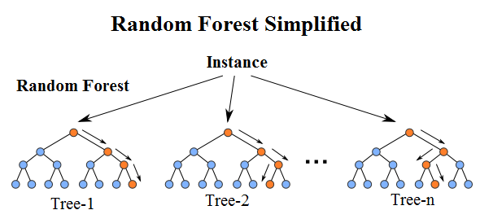
随机森林：
用随机的方式建立一个森林，森林里面有很多的决策树组成，随机森林的每一棵决策树之间是没有关联的。在得到森林之后，当有一个新的输入样本进入的时候，就让森林中的每一棵决策树分别进行一下判断，看看这个样本应该属于哪一类（对于分类算法），然后看看哪一类被选择最多，就预测这个样本为那一类。。

Slide 6
线性判断分析：
有监督的（分类标签）线性降维算法，会主要以类别为思考因素，使得投影后的样本尽可能可分。它通过在k维空间选择一个投影超平面，使得不同类别在该超平面上的投影之间的距离尽可能近，同时不同类别的投影之间的距离尽可能远。从而试图明确地模拟数据类之间的差异。

Slide 7





各算法结果
Knn
随机森林
NuSVC
线性判断分析
决策树

Slide 8
THANKS
期待能与您面谈
Notes:
版权声明：300套精品模板商业授权，请联系【锐旗设计】:https://9ppt.taobao.com，专业PPT老师为你解决所有PPT问题！

